Slide 1
MATEMATIKA
5- sinf
MAVZU: MASALALAR YECHISH

Slide 2
Ikki shahar orasidagi masofa 150 km
420 - masala
Birinchi sayyoh ikki shahar orasidagi masofani 10 soatda, ikkinchisi esa 15 soatda bosib o‘tadi. Agar ular shu shahardan bir - biriga qarab bir vaqtda yo‘lga chiqsalar, necha soatdan keyin ular uchrashadilar?
Berilgan:
Formula:
v = S : t
t1 = 10 soat
v1 = 150 km : 10 soat =
15 km/soat
t2 = 15 soat
v2 = 150 km : 15 soat =
10 km/soat
S = 150 km
v1 v2
t = S : v
v1 = ? v2 = ?
t = 150 km : (15 + 10) =
150 : 25 = 6 soat
Javob: Ular 6 soatdan keyin uchrashadilar.

Slide 3
2 - son: 3,062
421 - masala
To‘rtta sonning yig‘indisi 16,712 ga teng. Ikkinchi son 3,062 ga teng va u birinchi sondan 1,922 ga, uchinchi sondan esa 0,18 ga ortiq. To‘rtinchi son ikkinchi sondan qancha ortiq?
1- son: 3,062 - 1,922 =
1,14
3 - son: 3,062 - 0,18 =
2,882
4 - son: 16,712 -
(1,14 + 3,062 + 2,882) =
16,712 - 7,084 =
9,628
9,628 - 3,062 = 6,566

Slide 4
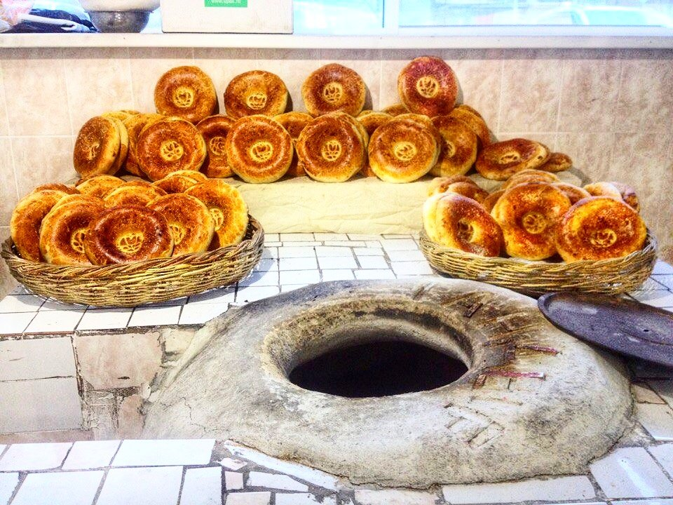
1 - kuni: 5,42 t
422 - masala
Novvoyxonada non yopish uchun birinchi kuni 5,42 t, ikkinchi kuni birinchi kunga qaraganda 2,43 t, uchinchi kuni esa dastlabki ikki kundagiga qaraganda 3,21 t kam un ishlatildi. Novvoyxonada shu uch kunda jami qancha un ishlatilgan?
2 - kuni: 5,42 t - 2,43 =
2,99 t
3 - kuni: ( 5,42 t + 2,99) - 3,21 = 5,2 t
Jami: 5,42 t + 2,99 t + 5,2 t = 13,61 t

Slide 5
O‘quvchi yechgan masalalari:
423 - masala
O‘quvchiga matematika fani olimpiadasiga tayyorlanish uchun 150 ta masala berildi. O‘quvchining yechgan masalalari yechmaganlaridan 4 marta ortiq bo‘lsa, u nechta masala yechgan?
4 · x
= 4 · 30 = 120
O‘quvchi yechmagan masalalari:
x
= 30
4x + x =150
5x = 150
x = 150 : 5
x = 30
Javob: 120 ta masala yechgan.

Slide 6
425 - masala
a) Yerning diametri 12 756 km bo‘lib, bu Quyoshning diametridan taxminan 109 marta qisqa. Quyoshning diametrini toping.
12 756 · 109 = 1390404 km
b) Yerning diametri 12 756 km, Oyniki esa 3474 km. Yerning diametri Oy diametridan taxminan necha marta uzun?
12 756 : 3474 = 3,67$≈$ 4
marta uzun
150 000 000 : 384 400 = 390,21
390,21 $≈$ 390 marta yaqin
d) Yerdan Quyoshgacha bo‘lgan masofa taxminan 150 000 000 km. Oygacha bo‘lgan masofa esa 384 400 km. Oy Quyoshga qaraganda
Yerga taxminan necha marta yaqin?

Slide 7
Mustaqil bajarish uchun topshiriqlar:
Darslikning 98 - betidagi
426 -, 427 -, 428 - misol va masalalarni bajarish.

